Slide 1
Решение Сбербанка
для исполнения требований Закона «Об исполнительном производстве» (ст. 99, 101 и ч. 3 ст. 98 ФЗ-229 )

Slide 2
Требования Закона
В настоящее время
Изменения
ФЗ-229 от 02.10.2007
21 февраля 2019 года
«ОБ ИСПОЛНИТЕЛЬНОМ ПРОИЗВОДСТВЕ»
ИЗМЕНЕНИЯ В ФЗ-229 (12-ФЗ от 21.02.2019)
Конкретизируется механизм защиты доходов:
Ст. 99 Закона
Обязанность отправителей выплат при перечислении на счет получателя указывать код вида выплат, который банки будут использовать при расчете доступной суммы для ареста/ взыскания с учетом установленных ограничений
Отправители выплат будут обязаны при перечислении средств информировать банк о проведенных удержаниях на своей стороне - это позволит избежать двойного исполнительного производства с выплат на стороне банков
Расширен перечень выплат, на которые не может быть обращено взыскание
Определяет размер взыскания из заработной платы, пенсии и иных доходов должника (до 50% или до 70% удержания с последнего поступления)
Ст. 101 Закона
Определяет виды доходов, на которые НЕ может быть обращено взыскание (алименты, пособия - 0% взыскания)
ДО 1 ИЮНЯ 2020 ГОДА БУДУТ РАЗРАБОТАНЫ:
Порядок указания отравителем кода вида дохода в расчетных документах (устанавливает Банк России)
Порядок расчета суммы для ареста/взыскания
(устанавливает Министерство юстиции РФ по согласованию с ФССП РФ и Банком России)

Slide 3
Схема решения Сбербанка для выполнения требований
ст. 99, 101 и ч.3 ст. 98 ФЗ-229
Ежемесячно:
7,3 млн. испол. документов
6,2 млн. клиентов подпадают под испол. производство
В декабре 2017 внедрена автоматизированная и комплексная система
1
Идентификация всех выплат, поступающих на счет независимо от наличия испол. документов к счету
Учет поступивших выплат на счет по регистрам:
Расчет доступной суммы для ареста/взыскания с анализом видов выплат, причины требования и с учетом удержаний в з/п компании или ПФР*
Уменьшение остатков регистров при совершении всех расходных операций:
2
Счет
ЖАЛОБЫ (СБЕРБАНК)
Прочие выплаты
Периодические выплаты
Социальные выплаты
Янв
2018
3
4
Янв
2019
- 78%
Прочие выплаты
Периодические выплаты
Соц. выплаты (при испол. производстве только выплаты п.1) и 4) ст. 101 по алиментным и возмещениям вреда по смерти кормильца)
в 4,5 раза к янв 2018 жалоб на излишнее взыскание заработной платы, пенсии и социальных выплат
*
Внедрено в ноябре 2018 для выплат военных ведомств
Для пенсионеров ПФР – авг 2019
Для з/п компаний - 2 Q 2020

Slide 4
1
Порядок идентификации всех выплат, поступающих на счет
Органы соц. защиты
Военные
ведомства
Зарплатные компании
ПФР
Прочие отправители
ФЛ и ЮЛ
выплаты
выплаты
выплаты
выплаты
выплаты
Ст.101
Ст. 99
Ст. 99
Ст. 101
Ст. 99
Ст. 101
прочие
Ст. 99
Ст. 101
прочие
Ст. 99
Ст. 101
Универсальный подход для идентификации выплат:
по виду/коду выплаты
в платежном документе/реестре
по КБК/коду выплаты в
в платежном документе/реестре
по виду/коду выплаты
в платежном документе/реестре
по коду выплаты (КБК) в реестре
по назначению платежа
Ст. 99 – периодические выплаты
Ст. 101 – социальные выплаты

Slide 5
Справочник идентификации поступающих выплат (кроме реестровых перечислений пенсий ПФР и военных пенсий)
1
Прочие выплаты
Периодические выплаты
Социальные выплаты
Арест/взыскание — 100%
ст. 99 ФЗ-229 (арест/взыскание — не более 50% или до 70% от последнего поступления)
ст. 101 ФЗ-229 (арест/взыскание — 0%)
Код вида зачисления | Наименование вида зачисления
07 | Прочие выплаты (разовые зачисления)
77 | Премия программы лояльности по карте МИР
78 | Списание премии программы лояльности по карте МИР
… | Другие, которые не в списке социальных и периодических
Код вида зачисления | Наименование вида зачисления
01 | Заработная плата
02 | Стипендия учащимся
04 | Пенсия
05 | Пособия и другие выплаты по безработице
07 | Прочие выплаты (по ЗП договору))
10 | Пенсия НПФ Сбербанка
16 | Аванс по заработной плате
18 | Премия (вознаграждение)
19 | Отпускные
23 | Авторское вознаграждение
26 | Денежное довольствие
27 | Пособие по временной нетрудоспособности
28 | Расчет при увольнении
33 | Денежное вознаграждение
38 | Отпускные будущего налогового периода
39 | Денежное поощрение
40 | Денежное содержание
42 | Депонированная зарплата
48 | Пожизненное содержание судей
50 | Выплаты списочному составу работников
52 | Оклад за звание членов и членов-корр академий наук
58 | Доплата к пенсии
72 | Иные выплаты из ФСС
Код вида зачисления | Наименование вида зачисления
06 | Пособия на детей
07 | Прочие выплаты (по социальному договору)
17 | Командировочные
21 | Субсидии
22 | Алименты
24 | Материальная помощь
25 | Компенсации
29 | ЕДВ социальные
30 | Выплата опекунам/попечителям
31 | Социальные выплаты
41 | Пособие по беременности и родам
43 | Единовременное пособие за счет ФСС
44 | Погашение военной ипотеки
45 | Алименты по решению суда
46 | Алименты на добровольной основе
47 | Меры социальной поддержки
51 | Хозяйственные расходы (подотчет)
54 | Возмещение вреда
55 | Возмещение вреда жизни и здоровью по решению суда
59 | Субсидии выезжающим из районов Крайнего Севера
60 | Страховое возмещение
61 | Выплаты пострадавшим от радиации (175-ФЗ и тп)
62 | Выплаты материнского капитала по ФЗ 256
63 | Страховые выплаты военным и др по 52-ФЗ
64 | Благотворительная помощь
67 | Субвенция
69 | Вознаграждение приемному родителю
71 | Ежемесячное пособие по уходу за ребенком ФСС
73 | Пособие по временной нетрудоспособности в связи с несчастным случаем ФСС
74 | Оплата отпуска на период лечения и проезда ФСС
75 | Единовременное пособие в ранние сроки беременности ФСС
76 | Единовременное пособие при рождении ребенка ФСС
92 | Компенсация проезда
93 | ЕДВ социальные отдельным платежным поручением

Slide 6
2
Учет поступивших выплат на счет по регистрам
Все, кроме периодических и социальных выплат
Зарплата, пенсия, стипендия и др.
Выплаты, указанные в ст.101
Периодические выплаты
ст. 99 ФЗ-229 арест/взыскание — не более 50% или 70% от последнего поступления
Социальные выплаты
ст. 101 ФЗ-229 арест/взыскание — 0%
кроме п 1) и 4)) при долге по алиментам и возмещения вреда по смерти кормильца
Прочие выплаты
арест/взыскание — 100%
При поступлении последней периодической выплаты остаток предыдущей переносится в прочие выплаты (100% арест/взыскание)
Для периодических выплат установлен период накопления – 1 день, в течении которого применяется ограничение (ст. 99) по наложению ареста/взыскания для всех сумм периодических выплат
При переводе периодических и социальных выплат на другие счета гражданина в этом банке/других банках, суммы этих выплат идентифицируются и учитываются на счете зачисления как прочие выплаты

Slide 7
3
Пример расчета доступной суммы для взыскания с анализом видов выплат, причины требования
Счет
Прочие выплаты
Периодические выплаты
Социальные выплаты
Остаток
Зачислена заплата +30 000 (периодическая выплата) |  | 30 000 |  | 30 000
Расход наличными - 5 000 |  | 25 000 |  | 25 000
Поступило пособие + 660 |  |  | 660 | 25 660
Внесено наличными +1000 | 1 000 |  |  | 26 660
Зачислена зарплата +30 000 (периодическая выплата) | 1000 + 25000 =26 000 | 30 000 |  | 56 660
Поступил испол. док о взыскании – 120 000 руб. долг по кредиту (ст. 99 - до 50% от суммы последнего периодического поступления)
Списано по испол док. - 41 000 | - 26 000 | -15 000 |  | 15 660
1. Расчет суммы для взыскания:
Остаток прочих выплат + (остаток периодич. выплат - (50% от последней суммы зарплаты))
26 000 + (30 000 –(30 000 х 50%)) = 41 000 руб. списаны со счета в разрезе регистров для перечисления взыскателю
Списание выплат в разрезе регистров: списание из остатка прочих выплат 26 000 руб. и из периодических выплат 15 000 руб.
3. Формирование долга по испол. документу: 120 000 – 41 000 = 79 000 руб.
При поступлении средств на счет будут производиться вышеуказанные действия до полного исполнения требований

Slide 8
3
Учет банком удержаний, проведенных в з/п компаниях или ПФР (новое положение в ФЗ-229 ч.3 ст. 98)
Цель изменений в ФЗ-229 (ч. 3 ст. 98 ФЗ-229) – защита доходов от излишнего взыскания при обработке испол. документа к счету в банке: «Лица, выплачивающие должнику заработную плату и (или) иные доходы путем их перечисления на счет должника в банке или иной кредитной организации, обязаны указывать в расчетном документе сумму, взысканную по исполнительному документу.»
Механизм исполнения:
Отправитель в расчетном документе/реестре указывает сумму удержаний с выплаты, перечисляемой на счет в банке
Банк учитывает эти удержания при расчете доступной суммы для ареста/взыскания по испол. документу к счету в банке
Необходима автоматизация для отправителей выплат и банков:
Новый формат эл реестра для отравителей выплат – этапы реализации на сл. 10
Текущая ситуация:
Взыскание по счету в банке БЕЗ УЧЕТА УДЕРЖАНИЙ С ВЫПЛАТЫ в зарплатной компании :
Начисление зарплаты
Счет в банке
у клиента остается
30 000 – 15 000 = 15 000 руб. ☹ - удержали 70% с зарплаты
начислено 50 000 руб.
взыскали 20 000 руб. (40%)
по испол. документу
Взыскали 15 000 руб.:
30 000 х 50%
перечислено 30 000 руб.

Slide 9
3
Пример расчета доступной суммы для взыскания с анализом видов выплат, причины требования
и с учетом удержания в з/п компании
Счет
Прочие выплаты
Периодические выплаты
Социальные выплаты
Остаток
Поступило пособие + 660 |  |  | 660 | 660
Внесено наличными + 1000 | 1 000 |  |  | 1 660
Зачислена зарплата + 12 160 (периодическая выплата) В реестре указана сумма удержания 3 040 руб. |  | 12 160 |  | 13 820
Поступил испол. док о взыскании – 20 000 руб. долг ЖКХ (ст. 99 - до 50% от суммы последнего периодического поступления)
Списано по испол док. - 5 560 | -1 000 | - 4 560 |  | 8 260
1. Расчет суммы для взыскания:
Остаток прочих выплат + (остаток периодич. выплат – (50% от последней суммы з/платы с учетом удержаний в з/п компании с этой выплаты)
1 000 + (12 160 –(50% х (12 160 + 3 040)))= 1 000 + 4 560 = 5 560 руб. списаны со счета в разрезе регистров для перечисления взыскателю
2. Списание выплат в разрезе регистров: списание из остатка прочих выплат 1 000 руб. и из периодических выплат 4 560 руб.
3. Формирование долга по испол.документу: 20 000 – 5 560 = 14 440 руб.
При поступлении средств на счет будут производиться вышеуказанные действия до полного исполнения требований

Slide 10
Передача в банки информации об удержаниях с выплат
3
Планируемые этапы реализации нового формата реестра
2’Q – 3’Q 2019
01.06.2020
4’Q 2019-1Q 2020
2Q 2020
1. Утверждение форматов передачи информации
2. Доработка под новый формат реестра всех участников
3. Масштабирование обновленных реестров
Тестирование нового формата, с привлечением з/п клиентов Сбербанка (в 1С включены 2 формата одновременно)
Банки по мере доработок систем сообщают своим зарплатным клиентам
Разработка проекта нового формата ЗП реестра (Сбербанк)
Совместная реализация на стороне 1С и Сбербанка согласованного формата
Организации, получив уведомление от своего ЗП банка, переходят на обновленный реестр
Сбербанк проведет коммуникацию с з/п клиентами о новых форматах
По мере готовности всех участников рынка 1С отключает в системе старый вариант формата реестра
СВОЕВРЕМЕННО
БЕСШОВНО
До вступления в силу изменения в ч. 3 ст. 98 ФЗ -229
( 01.06.2020 ) все участники рынка смогут подготовиться к выполнению требований ФЗ-229
Банки и организации смогут переходить на обновленный реестр по мере готовности

Slide 11
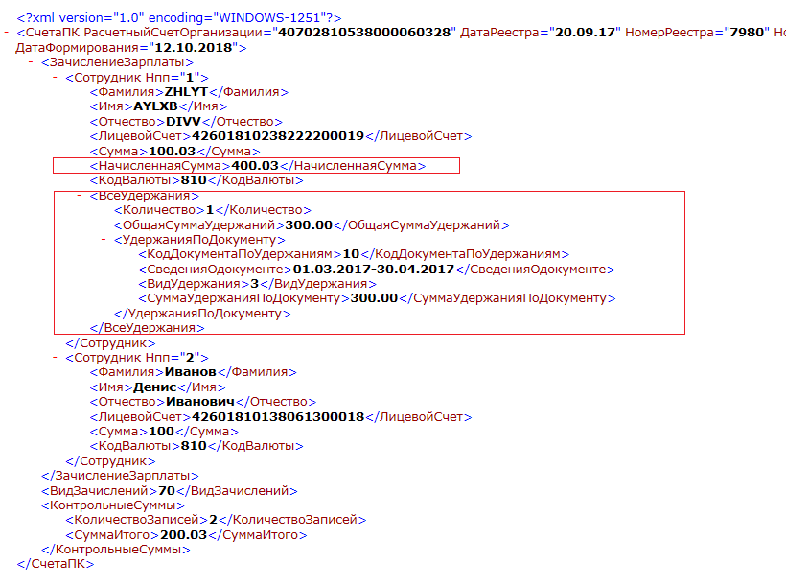
3
Передача в банки информации об удержаниях с выплат
Предлагаемый формат з/п реестра
Добавляется информация о начисленной сумме
- необязательная информация
Добавляется информация о сумме удержаний

Slide 12
УПРОЩЕННЫЙ АЛГОРИТМ ДЛЯ БАНКОВ С НЕЗНАЧИТЕЛЬНЫМ ОБЪЕМОМ ИСПОЛНИТЕЛЬНОГО ПРОИЗВОДСТВА
Анализ видов выплат для расчета суммы для ареста/взыскания происходит в случае поступления/наличия исполнительного документа к счету
При расчете доступной суммы для ареста/взыскания учитываются средства, зачисленные и списанные со счета клиента за период не менее 1* календарного месяца с момента осуществления банком операции ареста или взыскания
* Банк (иная кредитная организация) самостоятельно определяет в своей учетной политике данный период с учетом минимального ограничения, установленного данным Законом

Slide 13
Спасибо за внимание !

